Slide 1
eCos 源码分析部分
郭心睿 潘晓梦

Slide 2
eCos基本结构
kernel
HAL
MIPS
ARM7
…
i386

Slide 3
Kernel的主要任务
管理线程的执行
调度
维护线程上下文
向用户线程提供内核调用接口，使用户能够创建、删除线程，完成线程间数据通信
对中断及时响应

Slide 4
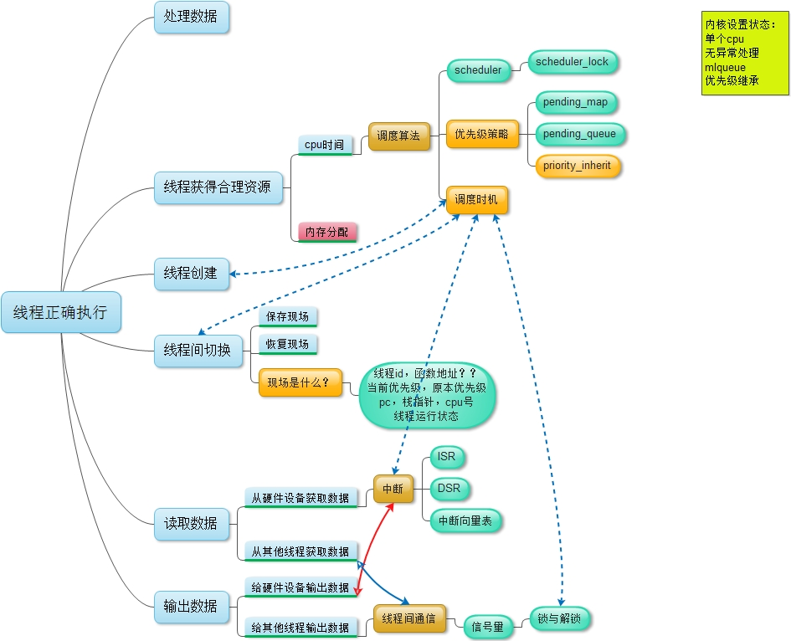

Slide 5
源码分析的目标
明确验证对象
Kernel运行时有哪些对象？
哪些函数会对这些对象的状态产生影响，产生什么影响？
运行时对象的状态变迁过程是什么样的？
验证过程中涉及到的类、函数、宏等有哪些？

Slide 6
目前完成的工作
粗读代码
了解kernel内部关键的算法、机制，整理成图
调度算法、数据通信机制、中断机制
细读代码
Kernel边界划分(mlqueue.cxx, sched.cxx)
宏

Slide 7
遇到的困难
eCos代码结构比较复杂
多个版本混杂，配置选项太多，有时难以确认代码的执行路径
eclipse / source insight / eCosPro
语义分析？

Slide 8
下一步工作目标
确定一个最简单的内核版本
运行时对象集合？
从外层开始逐步清晰函数调用的层次关系

